Slide 1
Procédé de séparation

Slide 2
Sédimentation
Laisse reposer
hétérogène

Slide 3
Décantation
Transvider

Slide 4

Filtration
Transvider
filtre
filtrat

Slide 5



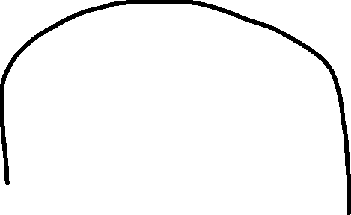

Évaporation et distillation
refroidissement
faire évaporer
le mélange hétérogène
Plaque chauffante

